Slide 1
AİLE MERKEZLİ PROGRAMLAR
Prof. Dr. Müdriye YILDIZ BIÇAKÇI

Slide 2
Aile merkezli uygulama, çocukların gelişim ve öğrenmelerini destekleyecek, aynı zamanda ailedeki rollere ilişkin yeterlilikleri güçlendirecek kaynak ve desteklerin ailelere sağlanmasıdır (Bredekamp, 2015’ten akt. Yıldız Bıçakçı ve Emre Bolatbaş, 2018).

Slide 3
Aile Merkezli Yaklaşım
Gelişimsel erken müdahale programında önemli bir yaklaşımdır. Erken müdahale hizmetlerinde, her aileyle bireysel olarak çalışmak ve ailenin özelliklerini ve görüşlerini dikkate alarak müdahale programları planlamak sonuçları olumlu yönde etkilemektedir.

Slide 4
Aile merkezli yaklaşımın temel ilkesi; ailenin güçlü yönlerine odaklanmak, ailenin farklılıklarına ve değerlerine saygı duymak, ailenin kendi otoritesine karar vermesine ve desteklemesine izin vermek, aile ile açık ve işbirlikçi bir şekilde iletişim kurmak ve hizmet sunma konusunda esnek bir yaklaşıma sahip olmaktır (Bailey, Raspa ve Fox, 2012’den akt. Aytekin ve Bayhan, 2016).

Slide 5
Aile merkezli yaklaşımda program, çocuğun ve ailenin önceliklerini ve ihtiyaçlarını ön planda tutar, programın her adımında ailenin görüş ve fikirlerini dikkate alır. Programın çocuğun ve ailenin güçlü yönlerinin belirlenerek yürütülmesi ve bu güçlü yönlerden programı uygulamaya başlanması hedeflenmektedir (Aytekin ve Bayhan, 2016).

Slide 6
Aile Merkezli Uygulamaların Amaçları
Ailenin Güçlendirilmesi ve Çocuğun Güçlendirilmesi
Bu iki ana başlık dışında aile merkezli uygulamaların amaçları:
X Çocuğun gelişimine çok yönlü destek olmak,
X Çocuğun gelişimine ev ortamında destek olabilmek,
X Çocuğun ev ortamının düzenlenmesini sağlamak,
X Aileyi çok yönlü desteklemek,
X Ailenin çocuğu için yapabildiklerini görmesini sağlamak,
X Ailenin çocuğunu tanımasını desteklemek,
X Çocuk ve aile arasındaki iletişimin güçlenmesini sağlamak (Yıldız Bıçakçı ve Emre Bolatbaş, 2018).

Slide 7
Aile Merkezli Uygulamalarda Ev Ziyaretlerinin Önemi
İlgili profesyonel ev ziyaretleri ile bebek/çocuğa ve onlarla her daim birlikte olan ailelere destek sağlamayı amaçlamaktadır.

Slide 8
ERKEN MÜDAHALE PROGRAMLARINDA AİLE MERKEZLİ UYGULAMALAR
Amerika National Early Intervention Longitudinal Study (NEILS) Program Planı erken müdahale çalışmasında temelde beş temel soruya cevap verir nitelikte olması hedeflenmiştir:
Erken müdahale hizmeti alan çocuklar ve aileleri kimlerdir?
Erken müdahale hizmetlerine katılan çocuklar ve aileleri hangi hizmetleri almaktadırlar?
Erken müdahale hizmetlerinin maliyeti ne kadardır?
Erken müdahale programı sonunda katılan çocuk ve ailenin kazanımları nelerdir?
Çocuk ve aile özellikleri bakımından program sonunda farklılıklar nelerdir? (Değirmenci ve Karahisar, 2015).

Slide 9
Ailenin katılımı ile gerçekleşen erken müdahale olumsuz durumların gelişime etkilerini çocuklar ve aileleri için azaltmayı hedeflemenin yanında sağlıklı ve etkili anne babalık uygulamalarını öğretmeyi de amaç edinmektedir (Knitzer &Lefkowitz, 2006’dan akt. Değirmenci ve Karahisar, 2015).

Slide 10
Çocuklar için ev ortamı ve aile katılımı, gelişimi destekleyen ve çocukların doğal ortamlarında olmaları dolayısı ile başarıya ulaşmakta oldukça önemlidir. Doğal çevrede gerçekleştirilemeyen müdahaleler için gerekli düzenlemelerin yapılması müdahalenin etkisini arttıracaktır (Değirmenci ve Karahisar, 2015).

Slide 11
AİLE TEMELLİ ULUSAL ERKEN MÜDAHALE PROGRAMI GELİŞTİRİLMESİ ÇALIŞTAYI SONUÇ RAPORU (18-20 Şubat 2020, Ankara)
Aile temelli erken müdahale için, öncelikle çocukla birlikte aileyi odağa alan ve aile merkezinde programların yürütüldüğü bir hizmet anlayışı geliştirilmesi gerekir. Ancak aile temelli hizmet anlayışı tam olarak yerleşmemiş, yaklaşımla ilgili ulusal olarak bir ortak görüş belirlenmemiştir.
Aile merkezli bakış açısı ile hizmetler yapılandırılmamıştır. Mevcutta uzmanlar bebek ve çocuğa yönelik uygulamalar yapmaktadır. Aile merkezli yaklaşım kapsamında aileler ile iş birliği kurma konusunda uzmanlar yetersiz kalmaktadır.
İşlevsellik, Yetimi ve Sağlığın Uluslararası Sınıflandırmasına (ICF) prensibinde aile merkezli uygulama göz önüne alınarak anne-baba ve bakım verenin çocukla ilgili istemleri, bildirimleri ve beklentileri dikkate alınmalıdır.
Aile temelli erken müdahale konusunda toplumsal düzeyde farkındalık eksikliği bulunmaktadır.
Aile Eğitim Programları ve standart dokümanları aile temelli erken müdahale yaklaşımı ile ele alınarak yeniden oluşturulmalıdır.
Ulusal Aile Temelli Erken Müdahale Eylem Planı oluşturulmalı ve işleyiş kazandırılmalıdır.

Slide 12
0-3 ve 3+ yaş için bireyselleştirilmiş aile hizmet planları (BAHP) bulunmamaktadır.
0-3 yaşa bireyselleştirilmiş aile hizmet planı geliştirilmesi için ilgili bakanlıklar ve üniversitelerle iş birliği içerisinde ekip oluşturulmalıdır.
Sağlık Bakanlığı tarafından 0-3 yaş eğitiminin daha sistematik olması ve bu eğitimlere katılımın sağlanması zorunlu olmalıdır. BAHP geliştirilmelidir.

Slide 13
Bireyselleştirilmiş Aile Hizmet Planı
BAHP, gelişimsel gecikmesi olan ya da risk faktörüne sahip çocukların tüm gelişim alanlarında eğitim ihtiyaçlarının karşılanması amacıyla çocuk ve aileye hizmet eden plan olarak ifade edilebilir. Bu planlar aile ve çocuğu kapsayan bireyselleştirilmiş aile hizmet planı olarak hazırlanır (Yıldız Bıçakçı ve Emre Bolatbaş, 2018).

Slide 14
Erken çocukluk döneminde, evlerde aile-odaklı hizmetler sunulan ve çocuk ile ailesi için Bireyselleştirilmiş Aile Hizmet Planı hazırlanan erken müdahale programlarından kurumlarda çocuk-odaklı hizmetler sunulan ve çocuk için Bireyselleştirilmiş Eğitim Programı hazırlanan OÖ programlara geçiş çok sayıda düzenlemeye gidilmesini sağlamıştır (Bakkaloğlu, 2013). Erken çocukluk dönemi geçiş planlaması, bireyselleştirilmiş aile hizmet planının bir parçasıdır.

Slide 15
BAHP Ekibi
Ebeveynden ve ayrı mesleklerden iki veya daha fazla bireyden oluşmalı, bunlardan birisi hizmet koordinatörü olmalıdır (Gözün Kahraman, Ceylan ve Yıldız Bıçakçı, 2017).

Slide 16
BAHP Konuları
Çocuğun değerlendirmeye dayalı gelişimsel durumu,
Ailenin kaynakları, öncelikleri ve kaygıları,
Hizmetin verilmesiyle elde edilmesi beklenen ölçülebilir sonuçlar
Hizmetin süresi, sıklığı ve yoğunluğu detaylarıyla birlikte verilecek hizmetin türü

Slide 17
Bir çocuğun BAHP’ı aşağıdakileri içermelidir:
Çocuğun güncel performans düzeyi ve fiziksel, bilişsel, dil, sosyal-duygusal gelişim alanlarındaki ve uyumsal gereksinimleri;
Hem ebeveynlerin hem de çocukla yakın ilişki içinde olan diğer aile bireylerinin kaynakları, öncelikleri, ilgileri gibi aileye ait bilgileri (ailenin onayı olmalı);
Ebeveynlerin hem çocuk hem de ailesi için başarmayı umduğu temel sonuçlar ya da çıktılar;
Çocuğun alacağı temel erken müdahale hizmetleri;
Erken müdahale hizmetlerinin doğal bir çevrede (ev, bir topluluk, vb.) nerede sağlanacağı (eğer hizmetler doğal bir çevrede sağlanmayacaksa, neden sağlanamadığını açıklayan bir cümleye yer verilmelidir);

Slide 18
Çocuğun erken müdahale hizmetlerini ne zaman ve nerede alacağı;
Çocuğun alacağı her bir hizmetin kaç gün veya kaç oturum olacağı ile her bir oturumun ne kadar süreceği;
Erken müdahale hizmetinin bireysel olarak mı yoksa grup olarak mı verileceği;
BAHP’ın uygulanışını denetleyecek olan hizmet koordinatörünün adı;
Zamanı geldiğinde çocuğun erken müdahale kapsamından çıkıp diğer bir programa geçişini desteklemek için atılacak adımlar (NICHCY, 2012; akt. Zhang, Schwartz ve Lee, 2006’dan akt. Aytekin ve Bayhan, 2015).

Slide 19
BAHP ayrıca finansal bilgiler ya da engelli bir çocuk yetiştirmekle ilgili bilgiler gibi tüm aileyi ilgilendirebilecek hizmetleri de kapsayabilir.
BAHP 6 ayda bir gözden geçirilir ve yılda en az bir kere güncelleştirilir. Anne-baba tüm bu gözden geçirme ve güncelleştirme sürecinin bir parçasıdır. Erken müdahale ekibi ve anne-baba çocuktaki gelişmeleri gözden geçirir ve belirlenen hedeflere ulaşmada ne gibi değişikliklerin yapılabileceğine karar verir (NICHCY, 2012’den akt. Aytekin ve Bayhan, 2015).

Slide 20
BAHP Süreci Aşamaları
X Çocuğun bir problemi olabileceğinden şüphe duyulması,
X Bir profesyonele başvuru yahut yönlendirme yapılması,
X Çocuğun ve ailenin değerlendirilmesi,
X Çocukta var olabileceği düşünülen problemin saptanması için meslek elemanlarının
iş birliği yapması,
Çocuğun meslek elemanlarınca değerlendirilmesi,
X Çocukta var olan problemin saptanması,
X Çocuğun tanı alması,
X Çocuğun tedavi sürecinin ilgili birimce başlatılması,
X Çocuğun tedavisine katkı sağlayacak diğer birim ve meslek elemanları ile görüştürülmesi,
X Çocuğun alınan tanı ile aile merkezli ev tabanlı ve kurum tabanlı eğitim desteğinin
başlaması,
X Çocuğa uygulanacak aile merkezli ev tabanlı ve kurum tabanlı müdahale planının
oluşturulması,
X Ailenin çocuğun gelişim, sağlık ve eğitimine destek verebilmesi için onlara yönelik
ev tabanlı ve kurum tabanlı müdahale programının oluşturulması (Yıldız Bıçakçı ve Emre Bolatbaş, 2018).

Slide 21
BAHP Toplantıları
İlk toplantı (İ),
Gözden geçirme toplantısı (G)
Yıllık toplantı (Y)
Hem tıbbi açıdan hem de gelişimsel açıdan değerlendirme sürecinin, erken müdahale kapsamına alınacak çocuk için en geç 45 gün içerisinde tamamlanması gerekmektedir. Erken müdahale kapsamına alınacak çocuklar için, aile ile yapılacak ilk görüşme olan BAHP toplantısı (5. basamak) da bu 45 gün içerisinde gerçekleştirilmelidir (Basic of the Early Intervention Process Under Part C of IDEA, n.d.’den akt. Aytekin ve Bayhan, 2015).

Slide 22
Hizmetlerin sıklığını belirlemek için göz önünde bulundurması gereken sorular
Aile kendi programlarıyla birlikte kaç tane hizmet sağlayıcı, haftalık veya aylık görüşmeyle başa çıkabileceğini düşünmektedir? Ailelerin çoğu çok meşguldürler ve iş programları, sağlık sorunları veya aile bireylerinin ihtiyaçları nedeniyle birden fazla hizmet sağlayıcıya yer temin edemeyebilirler. (İ, Y, G)
Çocuk desteğin gerekli olduğu kaç ortamda zaman harcamaktadır? Örneğin; çocuk bakım ortamındaki bir çocuk hem orada hem de evde desteğe ihtiyaç duyabilir. Ayrıca birden fazla bakıcının evinde zaman harcayan bir çocuk, çocuğu ve/veya bakıcıları çocuğun dâhil olduğu çeşitli aktivitelerle desteklemek amacıyla bu farklı ortamlarda hizmete ihtiyaç duyabilir. (İ, Y, G)
Hizmet sağlayıcılar her ziyarette ailelere ve bakıcılara yeni bir şeyler gösteriyor mu? (İ, Y, G)
Hizmet sağlayıcıların becerileri devam eden bir şekilde mi gerekli yoksa aileler ve bakıcılar hareket açıklığı gibi stratejileri uygulayabiliyorlar mı? (İ, Y, G)
Direk hizmet sağlama yerine ekip için danışmanlık hizmetleri uygun olacak mıdır? Eğer uygun olacaksa, hangi ekip üyeleri danışmanlık hizmetlerini vermeli ve almalıdır? (İ, Y, G)
Bu karar çocuk, aile ve ekibin geri kalanı için en faydalı karar mıdır ve mali açıdan sorumlular mıdır? (İ, Y, G)

Slide 23
Aileler ve bakıcılar ziyaretler arasında daha fazla destek ihtiyacı hissediyorlar mı? (Y, G)
Aileler ve bakıcılar hizmet sağlayıcıların tavsiyelerini uyguluyorlar mı? Uygulamıyorlarsa, hizmette veya hizmet sağlayıcıda bir değişiklik yapmak gerekiyor mu? (Y, G)
Çocuk mevcut sıklıkta bir ilerleme kaydediyor mu? (Y, G)
Sıklıkta bir artış veya azalış, çocuk için bir fayda mı yoksa bir risk mi yaratacaktır? Aileler ve bakıcılar açısından? (Y, G)
Ekip üyelerinin uzmanlığı ve tecrübesi sayesinde hizmetler çoğaltılıyor mu? (Y, G)

Slide 24
BAHP’ın ailelere sağladığı yararlar
Ailenin ve çocuğun değişen gereksinimlerini tartışmak ve belgelemek için öngörülebilir bir süreç sunar;
Hem çocuğun hem de tüm ailenin gereksinimlerinin dikkate alınacağı aile-merkezli hizmetleri sunar;
Aile için en önemli görülen sonuçlar üzerine odaklanmayı sağlar;
Çocuğun gereksinimleri ve aileyle ilgili değişiklikler gibi ilerlemeler ve değişimlere yönelik “canlı” bir doküman sunar;
6-12 aylık periyotlarda kimin ne yapacağı, ne zaman yapacağı, nerede yapacağına yönelik yazılı bir plan sunar;

Slide 25
Planların geliştirilmesi ve uygulanması için hem aile hem de uzman açısından yapılacakları sunar;
Aileye ve çocuğa yaşadıkları toplumda yardımcı olacak geçerli eğitimsel, medikal ve sosyal hizmetlere erişim sunar;
Fizyoterapi, ergoterapi, konuşma terapisi, sosyal çalışmacılarla ilgili alanlar, bakım, beslenme, odyoloji, psikoloji, çocuk gelişimi ve eğitimi gibi farklı disiplinlerden mesleki uzmanlık sunar;
Bir şekilde bireysel olarak her aile için yararlı ve alımlı olan bu özel hizmetlerin kurumlar ve uzmanlar arasındaki koordinasyonunu sunar ((Nebraska’s Individual Family Service Plan, n.d.’den akt. Aytekin ve Bayhan, 2015).

Slide 26
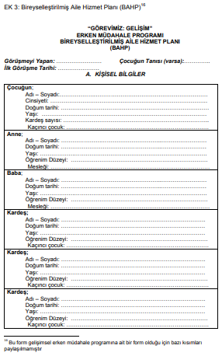
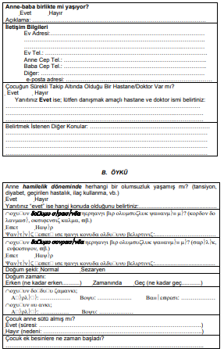
(Aytekin, 2014)

Slide 27
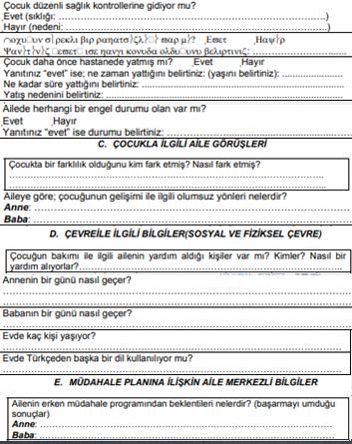

Slide 28
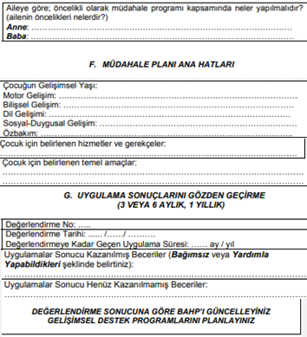

Slide 29
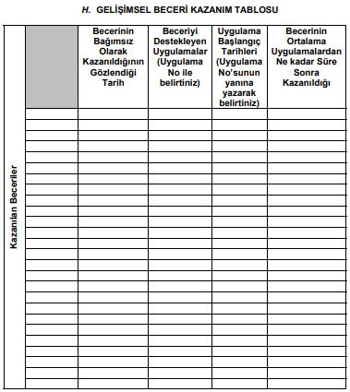

Slide 30
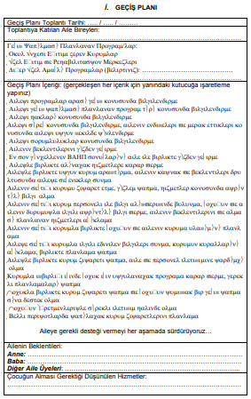
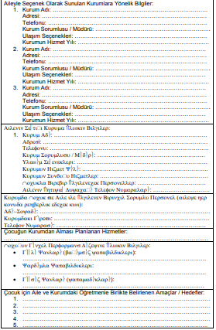

Slide 31
GELİŞİMSEL ERKEN MÜDAHALE UYGULAMASI: UYGULAMA BASAMAKLARI ÜZERİNE BİR ÖRNEK
https://www.researchgate.net/publication/324562917_Gelisimsel_Erken_Mudahale_Uygulamasi_Uygulama_Basamaklari_Uzerine_Bir_Ornek
(Aytekin, Taştekin ve Özkızıklı, 2018).

Slide 32
Kaynaklar
Aile Çalışma ve Sosyal Hizmetler Bakanlığı (2020). ‘Aile Temelli Ulusal Erken Müdahale Programı Geliştirilmesi Çalıştayı Sonuç Raporu. 18-20 Şubat 2020, Ankara. https://www.ailevecalisma.gov.tr/media/50399/aile_temelli_ulusal_erken_mudahale_calistay_raporu_2020.pdf
Aytekin, Ç. (2014). Ev temelli erken müdahale programının geliştirilmesi: bir vaka çalışması. Doktora Tezi. Hacettepe Üniversitesi Sağlık Bilimleri Enstitüsü.
Aytekin, Ç., Bayhan, P. (2016). Developing the Home-based Early Intervention Program: A Case Study. International Journal of Early Childhood Special Education, 8(1).
Aytekin, Ç., Taştekin, E., Özkızıklı, A. S. , (2018). Gelişimsel Erken Müdahale Uygulaması: Uygulama Basamakları Üzerine Bir Örnek . 2nd International Congress on Early Childhood Intervention (ICECI 2018).
Bakkaloğlu, H. (2013). Ebeveynlerin gözüyle özel gereksinimli çocukların erken müdahaleden okul öncesi programlara geçiş süreci. Eğitim ve Bilim, 38(169).
Değirmenci, G., Karahisar, S. (2015). Erken Müdahale Programlarında Aile Merkezli Uygulamalara Örnek Bir Model: National Early Intervention Longitudinal Study (NEILS), ABD) . Hacettepe University Faculty of Health Sciences Journal, Uluslararası Katılımlı 3. Çocuk Gelişimi ve Eğitimi Kongre Kitabı.
Gözün Kahraman, Ö., Ceylan, Ş., Yıldız Bıçakçı, M. (2017). Her gün Erken Müdahale! Küçük Çocuklar ve Ailelerine Yönelik Günlük Rutinlere Yerleştirilmiş Etkinlikler. Nobel.
Yıldız Bıçakçı, M., Emre Bolatbaş, E. (2018). “Erken Müdahale ve Aile Merkezli Uygulamalar”, Erken Müdahale, ed. P. Bayhan, 103-120, Hedef Cs Yayınları, Ankara. ISBN: 978-605-9877-72-5.

